Slide 1
第1章
HTML简介

Slide 2
教学重点
了解前端开发的基本状况
了解HTML是干什么
了解初学者常见的疑问

Slide 3
1.1 前端技术简介
了解网站开发的基础知识，对于你以后网站开发之路如何走、该学习哪些东西，是非常重要的。同时，也避免你走太多的弯路。

Slide 4
1、 从“网页制作”到“前端开发”
Web1.0时代的“网页制作”
网页制作是Web1.0时代（即2005年之前）的产物，那个
时候的网页主要是静态页面。
Web2.0时代的“前端开发”
现在常说的“前端开发”是从“网页制作”演变而来的。“网页
三剑客”这个开发组合已经被舍弃

Slide 5
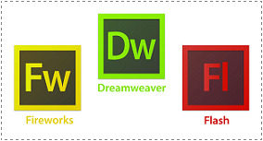
网页三剑客

Slide 6
2、从“前端开发”到“后端开发”
前端开发
（1）前端开发最核心的3个技术：HTML、CSS、JavaScript；
（2）HTML是网页的结构，CSS是网页的外观，JavaScript是
网页的行为；
后端开发
（1）常见后端开发技术：PHP、JSP、ASP.NET

Slide 7
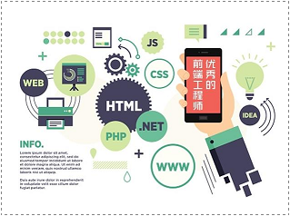
3、 学习路线
HTML → CSS → JavaScript → jQuery → CSS3 → HTML5
→ ES6、Webpack、Vue.js等等

Slide 8
1.2 什么是HTML
HTML全称是“Hyper Text Markup Language（超文本 标记语言）”，它是网页的标准语言。HTML并不是一门编程语言，而是一门描述性的标记语言。
学习HTML，就是学习各种标签，学习网页的“骨架”。
我们也把“标签”说成“元素”，例如“p标签”说成“p元素”。标签和元素，其实说的是一个意思，仅仅是叫法不同罢了。

Slide 9
语法：
<标签符>内容</标签符>
说明：
标签成对出现，有一个“开始符号”和一个“结束符号”
例如：<em>绿叶学习网</em>

Slide 10
1.3 初学者常见疑问
HTML入门有什么门槛吗？
学习HTML不需要任何编程基础。
基本掌握HTML后，能达到什么程度？
可以把一个简单网页做出来，例如一篇博文。
HTML入门，要花多少时间？
不多，一周左右就可以了。

Slide 11
这本书每一章后面的习题有必要做吗？
一定要认真做一遍，很多问题都是跟真正的前端开发
工作直接挂钩。

Slide 12
【疑问】现在都HTML5的时代了， HTML不是被淘汰了吗，为什么还 要学HTML呢？
HTML是从HTML4.01升级到HTML5的。其中我们常说的HTML指的是HTML4.01，而HTML5一般指的是相对于HTML4.01“新增加的内容”，并不是说HTML4.01被淘汰了。准确来说，你要学的HTML其实等于HTML4.01加上HTML5。

